Slide 2
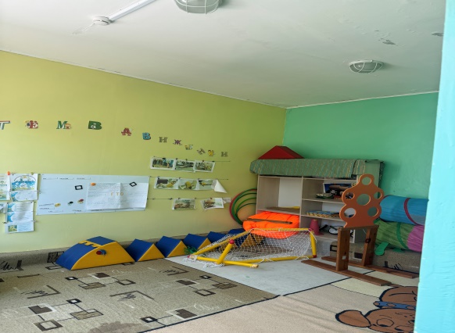
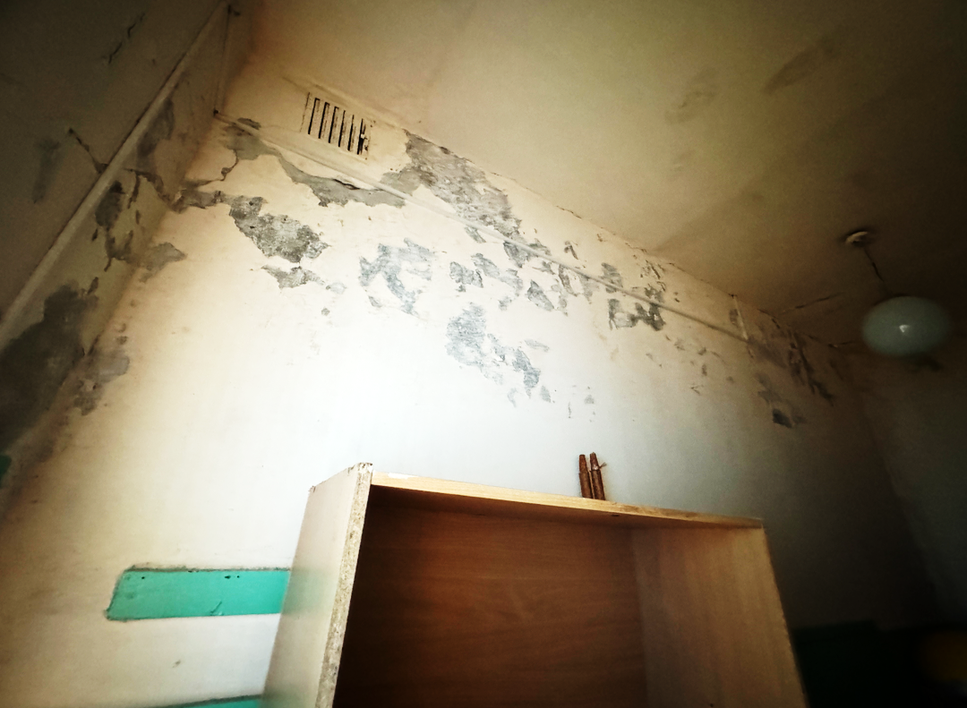
Проблема:
спортивный зал требует косметического ремонта. Стены изношены, с потолков после прорыва трубы осыпалась штукатурка. Пол в зале – дощатый, покрыт линолеумом; в прилегающих помещениях старый ковролин. Малые помещения из-за отсутствия оборудования потеряли свою функциональность. Освещение требует перехода на светодиодные лампы.

Slide 3
Решение: создание современного многофункционального пространства в спортивном зале
Ремонт
Средства и технологии
Замена пола на полимерное покрытие.
Косметический ремонт стен и потолков во всех помещениях.
Создание «живой» стены
01
02
03
04
Светильники
Системы хранения
Замена электроустановок и освещения
Установка стеллажей

Slide 4
Дизайн-проект

Slide 5
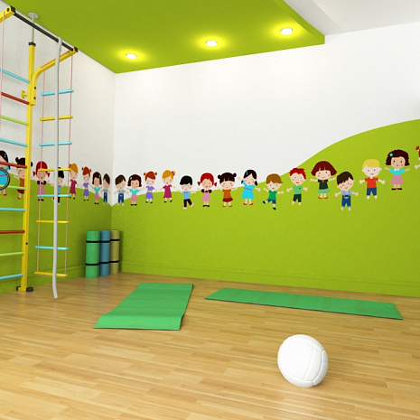
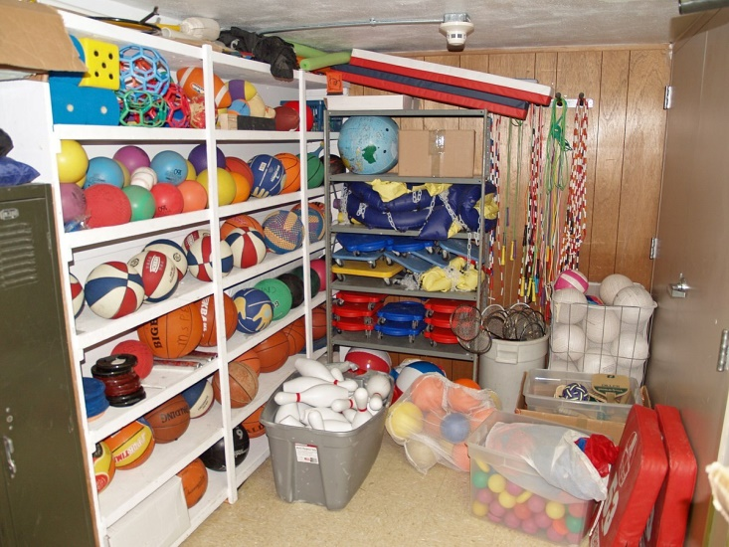
Дизайн-проект

Slide 6
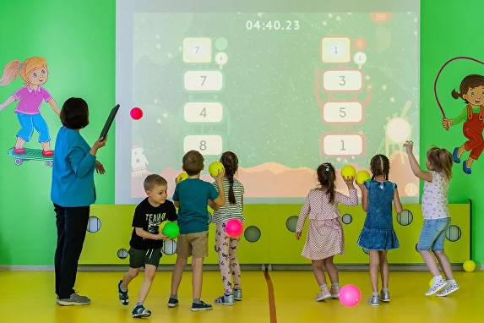
«Живая» стена

Slide 7
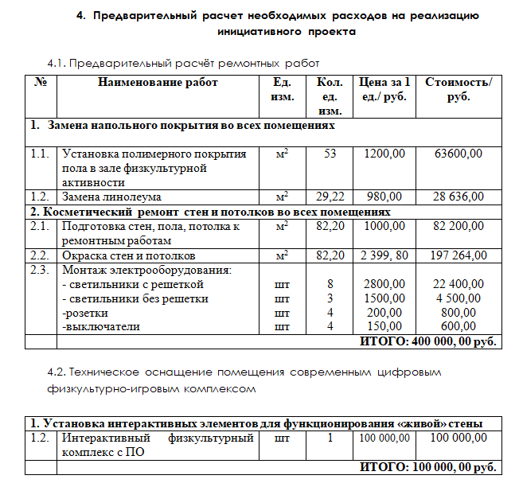
Предварительная смета

Slide 8
Ожидаемый результат
участвовать в увлекательных играх, удовольствие от двигательной деятельности с использованием современного оборудования и спортивного инвентаря, желание заниматься физкультурой и активно действовать в новом пространстве.
удовлетворить запрос на создание современной инфраструктуры в дошкольной организации, принимать участие в совместных физкультурно-игровых досугах, выбирать расширенный спектр дополнительных образовательных услуг с использованием перспективных технологий адаптивной физкультуры и нейрофитнеса.
расширить возможности организации двигательных практик с дошкольниками, повысить мотивацию к физкультурным занятиям
ДЕТИ
РОДИТЕЛИ
ПЕДАГОГИ

Slide 9
Эффекты

